Slide 1
ENTIDADE-RELACIONAMENTO E ABORDAGEM RELACIONAL

Slide 2
Modelo Entidade-Relacionamento
O modelo de dados ER (MER) não possui ligação nenhuma com SGBD.
Preocupa-se apenas com a utilização dos dados e não na estrutura lógica de tabelas.
Modelo de alto nível, utilizado para apresentar o que foi informado no levantamento de requisitos.
Deve ser de fácil entendimento, pois o seu principal objetivo é a validação dos requisitos com o cliente.

Slide 3
Modelo Entidade-Relacionamento
Considere um BD com o nome CLINICA e seus requisitos.
O BD deve armazenar o registro dos médicos:
◉ CRM (código único);
◉ Nome;
◉ Endereço;
◉ Telefone;
◉ Especialidade;

Slide 4
Modelo Entidade-Relacionamento
O registro dos pacientes:
◉ CPF (código único);
◉ Nome;
◉ Endereço;
◉ Telefone;
As consultas:
◉ Cada consulta é realizada por um médico e para um paciente;
◉ Deve possuir um código identificador;
◉ A data da consulta;
◉ Observações

Slide 5
Modelo Entidade-Relacionamento
Os exames passados nas consultas:
◉ Código identificador;
◉ Nome do exame;
◉ Resultado.

Slide 6
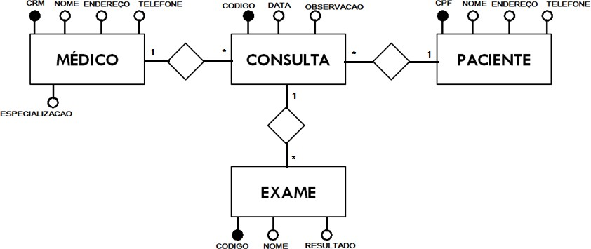
Modelo Entidade-Relacionamento

Slide 7
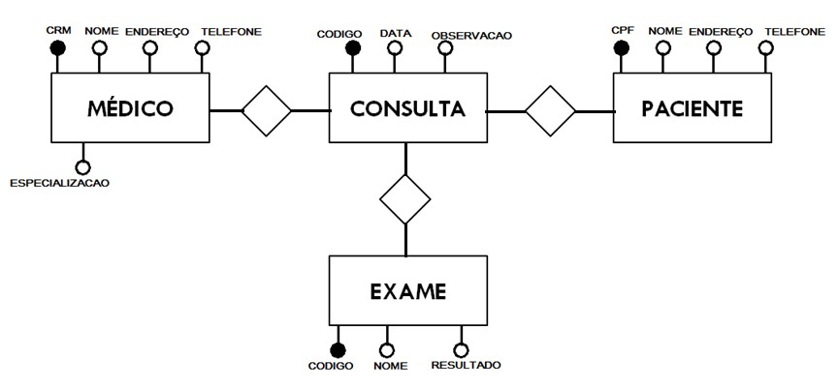
Modelo Entidade-Relacionamento
O MER possui 3 elementos principais:
◉ Entidades
◉ Atributos
◉ Relacionamentos
ATRIBUTOS
RELACIONAMENTO
ENTIDADE

Slide 8
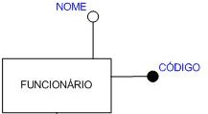
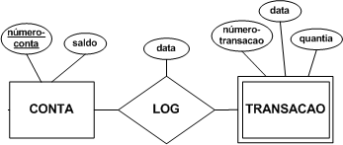
MER (Continuação)
Entidades
◉ Forte
◉ Fraca
◉ Associativa

Slide 9
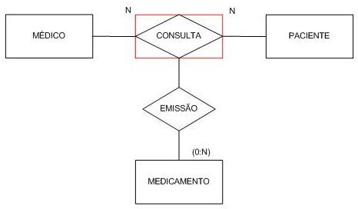
MER (Continuação)
Associativa

Slide 10





MER
Atributos
◉ Chave
◉ Simples
◉ Multivalorado São atributos que possuem um ou mais valores para o mesmo. Ex.: Idioma
◉ Composto O seu conteúdo é formado por vários itens menores.Ex.: Endereço

Slide 11
Abordagem Relacional
Tem a finalidade de representar
os dados
organizados como um conjunto de tabelas.
Tabela é o conceito mais relacional.
Cada tabela é composta por:
Linhas
Colunas
Chaves
Primária
Estrangeira
forte no modelo

Slide 12
Tabela
Nome da Tabela
Tabela:
Funcionário
 | CodFunc | NomeFunc | Endereco | E-mail
 | 01 | João | Rua 123... | joao@teste.com
 | 02 | Pedro | Avenida ABC | pedro@teste.com
 | 03 | Maria | Rua etc... | maria@teste.com
 | 04 | José | Rua Teste... | jose@teste.com
Linha ou Tupla
Coluna ou Atributo

Slide 13
Tabela
Tabela:
Funcionário
Nome da Coluna
CodFunc | NomeFunc | Endereco | E-mail
01 | João | Rua 123... | joao@teste.com
02 | Pedro | Avenida ABC | pedro@teste.com
03 | Maria | Rua etc... | maria@teste.com
04 | José | Rua Teste... | jose@teste.com
Valor do campo

Slide 14
Chaves
São utilizadas integridade.
Podem ser:
◉ Primária
◉ Alternativa
◉ Estrangeira
para especificar restrições de

Slide 15
Chave Primária
É um atributo ou conjunto de atributos que identificam unicamente uma tupla, dentro de uma tabela.
Chave Primária
CodFunc | NomeFunc | Endereco | E-mail
01 | João | Rua 123... | joao@teste.com
02 | Pedro | Avenida ABC | pedro@teste.com
03 | Maria | Rua etc... | maria@teste.com
04 | José | Rua Teste... | jose@teste.com

Slide 16
Chave Estrangeira
É um atributo ou conjunto de atributos que permitem o relacionamento entre tabelas.
Seus valores aparecem necessariamente na chave primária de uma outra tabela.
Chave Estrangeira
CodFunc | NomeFunc | CodDep
01 | João | D1
02 | Pedro | D3
03 | Maria | D1
04 | José | D2
CodDep | Descricao
D1 | Vendas
D2 | Compras
D3 | Manutenção

Slide 17
Chave Alternativa ou candidata
Determinadas vezes, mais de um atributo ou grupo de atributos servem para distinguir uma linha (tupla) das demais.
CodFunc | NomeFunc | CPFFunc | CodDep
01 | João | 123.456.789-00 | D1
02 | Pedro | 123.456.789-01 | D3
03 | Maria | 123.456.789-02 | D1
04 | José | 123.456.789-03 | D2
Chave Candidata

